Slide 1
DEPARTAMENTO DE CIENCIAS ECONÓMICAS,
ADMINISTRATIVAS Y DE COMERCIO
“INCIDENCIA DE LA CULTURA DE CONSUMO Y LA PERCEPCIÓN DE LA CALIDAD EN LA DEMANDA DE CÁRNICOS EN EL CANTÓN RUMIÑAHUI”
AUTORAS:
LILIANA ELIZABETH CALÁN LLUMIQUINGA
DIANA CAROLINA LARA TIGUA
DIRECTOR: ING. ROBERTO ERAZO

Slide 2
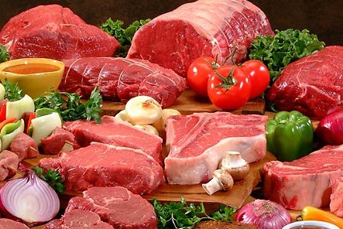
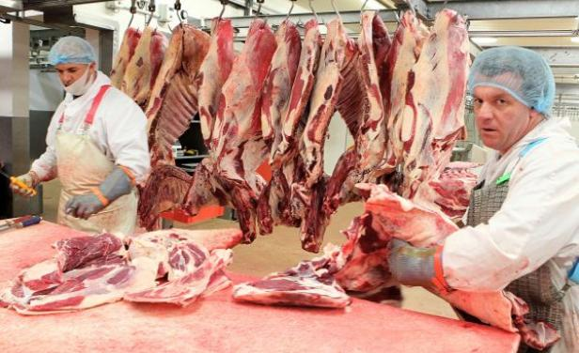
Introducción
Incidencia y calidad en la demanda de cárnicos
Contiene proteínas, minerales y micronutrientes
Incrementación del 1,3%
Aumento de la demanda en el sector porcino seguido por el aviar
Baja de importaciones del 12%

Slide 3
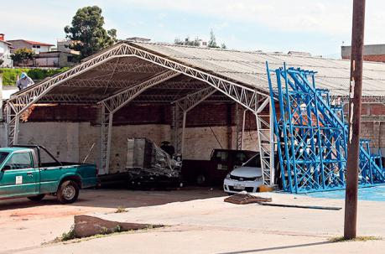
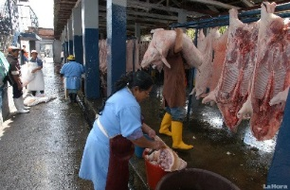
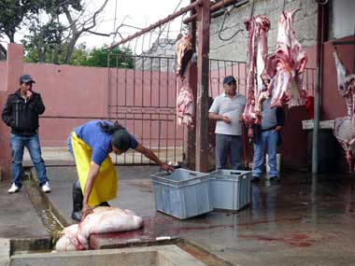
Definición del problema
2012
Cierre del camal
Clandestinidad
Disminuye la demanda
Ferias y mercados

Slide 4
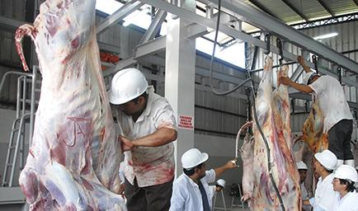
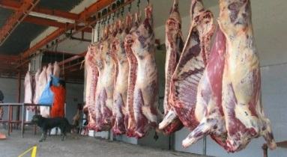
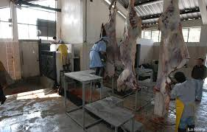
Justificación
Cierre del camal
Actualmente ha disminuido la demanda de cárnicos en los mercados tradicionales
Incrementar la demanda con las necesidades y exigencias actuales
Según Hernández, et al (2010), la justificación indica el porqué y para qué de la investigación.

Slide 5
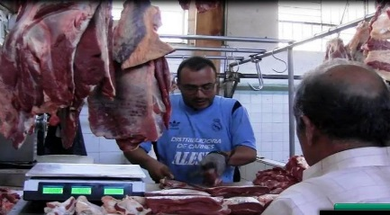
Objetivos
Objetivo General
Identificar los requerimientos de la demanda de cárnico acorde a la cultura de consumo y la calidad de los residentes de los conjunto habitaciones del Cantón Rumiñahui, para proponer al mercado tradicional un enfoque hacia las necesidades actuales.
Según Hernández, et al (2010), el objetivo de la investigación señala lo que se aspira en la misma y deben expresarse con claridad, pues son la guía de estudio.
Objetivo del trabajo de campo
Conocer los factores (presentación, empaque, olor, color) que inciden en la cultura de consumo de cárnicos de los habitantes de los conjuntos habitacionales del cantón Rumiñahui

Slide 6
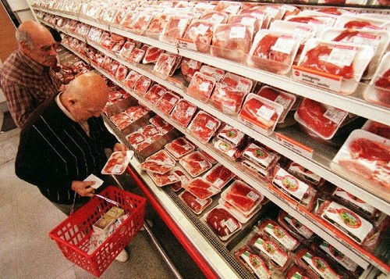
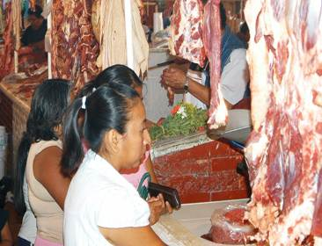
Objetivos Específicos del Trabajo de campo
Conocer las características de los consumidores de cárnicos en los conjuntos habitacionales del cantón Rumiñahui.
Determinar la situación actual de consumo de cárnicos (producto, plaza, precio y promoción) de las personas que habitan en los conjuntos habitacionales del cantón Rumiñahui.
Establecer la viabilidad de compra futura (4P´s) de la relación directa entre distribuidor y consumidor final

Slide 7
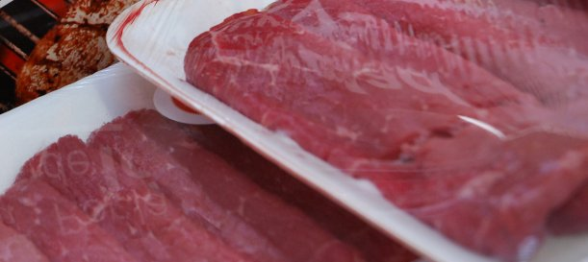
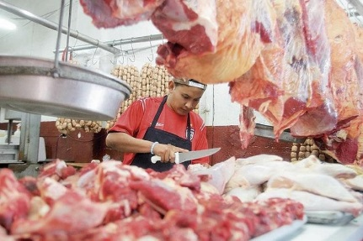
Hipótesis
Existe relación alta entre la cultura de consumo y la demanda de los cárnicos en el Cantón Rumiñahui
Existe relación directa entre la calidad y la demanda de los cárnicos en el Cantón Rumiñahui
Según Hernández, et al (2010), la hipótesis son explicaciones tentativas del fenómeno investigado que se formulan como proposiciones

Slide 8
MARCO METODOLÓGICO
TIPO DE INVESTIGACIÓN
Exploratorio – Descriptivo Correccional
UNIDAD DE ANÁLISIS
Residentes de los conjuntos habitacionales

Slide 9
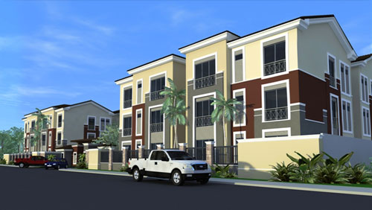
Población
68 Conjuntos → 5533 familias
Muestra
14 Conjuntos → 235 familias
Donde:
N = 5533 p = 0.80
q = 0.20 Z = 1.96
e = 5%,
$n=\frac{5533∗ {1.96}^{2}∗0,8∗0,2}{{0,05}^{2}∗\left(5533−1\right)+{1.96}^{2}∗0,8∗0,2 }$ = 235

Slide 10
Marco Teórico

Slide 11
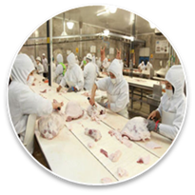
Cultura de consumo
La cultura de consumo permite medir las necesidades y la calidad de los recursos (Marinas,2000).
Esta influenciado por diferentes factores (Font & Guerrero,2015).
Los alimentos en función de su calidad o grado de excelencia (Campion,2013).

Slide 12
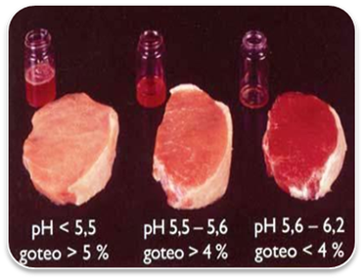
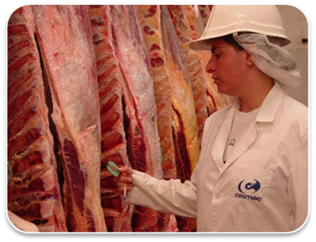
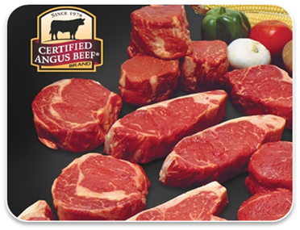
Según FAO, la carne fresca es un bien perecedero
Agrocalidad (2016), realiza procedimientos de inspección y control.
La calidad de la carne se define de acuerdo a los factores

Slide 13
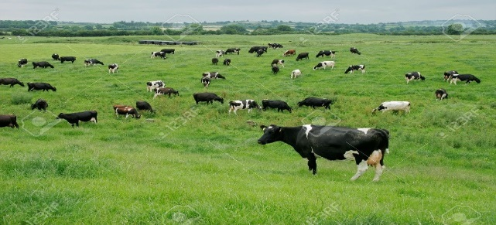
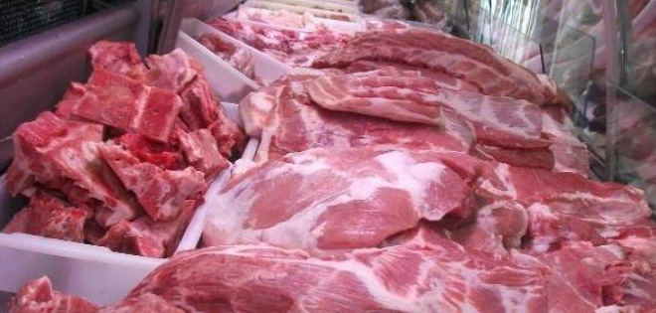
Demanda
El consume de carne se ha mantenido en las últimas décadas (Arce, 2012).
En el Ecuador la actividad ganadera se forma en su mayoría por pequeñas fincas y poco desarrolladas (Castro, 2009).
Agrocalidad (2016), estima incremento de bovinos y porcinos para la producción.

Slide 14
Análisis univariado

Slide 15
Matriz de necesidades de información
Objetivo 1. Características |  | Objetivo 2. Consumo |  | Objetivo 3. Viabilidad de compra
Demográfico | Geográfico | Conductuales | Percepción de la calidad | Demanda actual | Demanda esperada
Género | Sector | Preferencia de compra | Tangible | Precio | Beneficios que esperan
Edad | Zona | Lugar de compra | Fiabilidad | Producto | Cliente
Ingresos | Nombre del conjunto | Frecuencia de compra | Seguridad | Línea del producto
Educación |  | Beneficios que reciben | Empatía
N° miembros

Slide 16
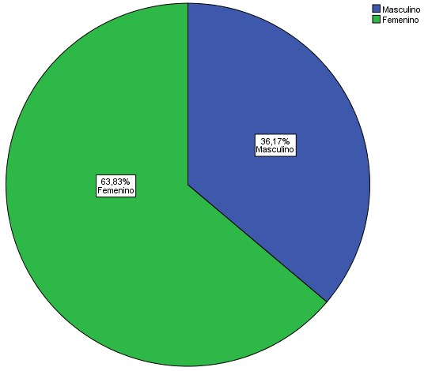
Género
 |  | Frecuencia | Porcentaje | Porcentaje válido | Porcentaje acumulado
Válido | Masculino | 85 | 36,2 | 36,2 | 36,2
 | Femenino | 150 | 63,8 | 63,8 | 100
 | Total | 235 | 100 | 100
M
63,8 %
F
36,2 %

Slide 17
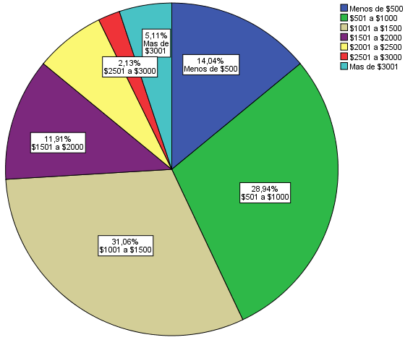
Ingreso familiar
 |  | Frecuencia | Porcentaje | Porcentaje válido | Porcentaje acumulado
Válido | Menos de $500 | 33 | 14,0 | 14,0 | 14,0
 | $501 a $1000 | 68 | 28,9 | 28,9 | 43,0
 | $1001 a $1500 | 73 | 31,1 | 31,1 | 74,0
 | $1501 a $2000 | 28 | 11,9 | 11,9 | 86,0
 | $2001 a $2500 | 16 | 6,8 | 6,8 | 92,8
 | $2501 a $3000 | 5 | 2,1 | 2,1 | 94,9
 | Más de $3001 | 12 | 5,1 | 5,1 | 100,0
 | Total | 235 | 100,0 | 100,0
Menos de $500
14 %
$501 a $1000
28,9 %
$1001 a $1500
31,1 %

Slide 18
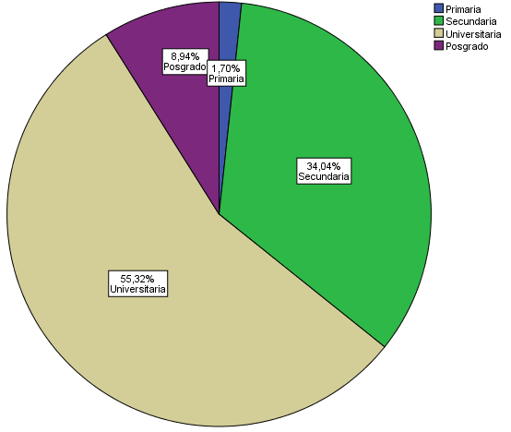
Instrucción terminada
 |  | Frecuencia | Porcentaje | Porcentaje válido | Porcentaje acumulado
Válido | Primaria | 4 | 1,7 | 1,7 | 1,7
 | Secundaria | 80 | 34 | 34 | 35,7
 | Universitaria | 130 | 55,3 | 55,3 | 91,1
 | Posgrado | 21 | 8,9 | 8,9 | 100
 | Total | 235 | 100 | 100
Secundaria
34 %
Universitaria
55,3 %
Postgrado
8,9 %

Slide 19
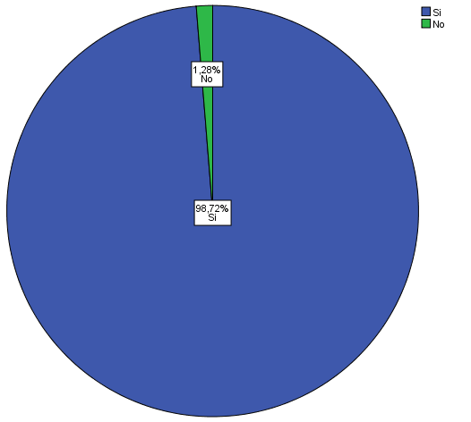
¿Consume usted cárnicos?
 |  | Frecuencia | Porcentaje | Porcentaje válido | Porcentaje acumulado
Válido | Si | 232 | 98,7 | 98,7 | 98,7
 | No | 3 | 1,3 | 1,3 | 100
 | Total | 235 | 100 | 100
Si
1,3%
No
98,7 %

Slide 20
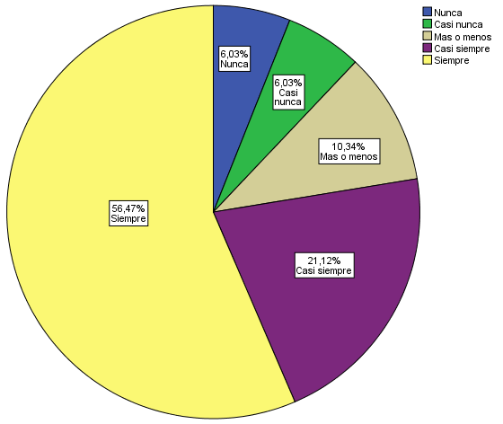
Tipo de corte Carne suave
 |  | Frecuencia | Porcentaje | Porcentaje válido | Porcentaje acumulado
Válido | Nunca | 14 | 6 | 6 | 6
 | Casi nunca | 14 | 6 | 6 | 12,1
 | Mas o menos | 24 | 10,2 | 10,3 | 22,4
 | Casi siempre | 49 | 20,9 | 21,1 | 43,5
 | Siempre | 131 | 55,7 | 56,5 | 100
 | Total | 232 | 98,7 | 100
Perdidos | Sistema | 3 | 1,3
Total |  | 235 | 100
Siempre
55,7%
A veces
10.2%
Nunca
6%

Slide 21
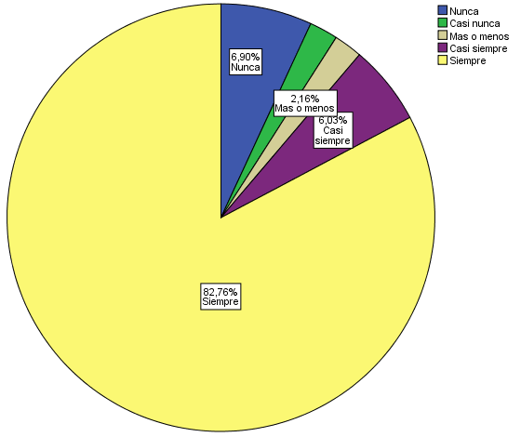
¿En qué lugar o establecimiento adquiere cárnicos? Lugar Supermercado
 |  | Frecuencia | Porcentaje | Porcentaje válido | Porcentaje acumulado
Válido | Nunca | 16 | 6,8 | 6,9 | 6,9
 | Casi nunca | 5 | 2,1 | 2,2 | 9,1
 | Más o menos | 5 | 2,1 | 2,2 | 11,2
 | Casi siempre | 14 | 6 | 6 | 17,2
 | Siempre | 192 | 81,7 | 82,8 | 100
 | Total | 232 | 98,7 | 100
Perdidos | Sistema | 3 | 1,3
Total |  | 235 | 100
Siempre
81,7%
A veces
2,1%
Nunca
6,9%

Slide 22
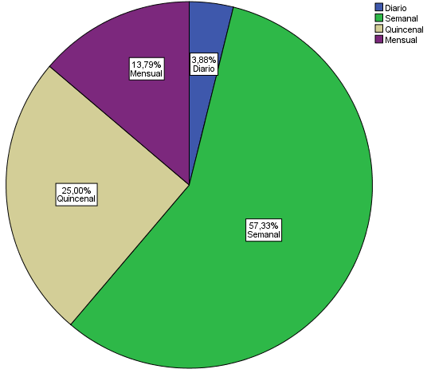
¿Con qué frecuencia adquiere los cárnicos de su elección?
 |  | Frecuencia | Porcentaje | Porcentaje válido | Porcentaje acumulado
Válido | Diario | 9 | 3,8 | 3,9 | 3,9
 | Semanal | 133 | 56,6 | 57,3 | 61,2
 | Quincenal | 58 | 24,7 | 25 | 86,2
 | Mensual | 32 | 13,6 | 13,8 | 100
 | Total | 232 | 98,7 | 100
Perdidos | Sistema | 3 | 1,3
Total |  | 235 | 100
Diario
3,8 %
Semanal
56,6%
Quincenal
24,7%
Mensual
13,6%

Slide 23
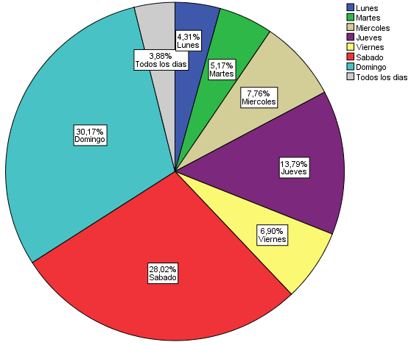
¿Qué día usted compra cárnicos?
 |  | Frecuencia | Porcentaje | Porcentaje válido | Porcentaje acumulado
Válido | Lunes | 10 | 4,3 | 4,3 | 4,3
 | Martes | 12 | 5,1 | 5,2 | 9,5
 | Miércoles | 18 | 7,7 | 7,8 | 17,2
 | Jueves | 32 | 13,6 | 13,8 | 31
 | Viernes | 16 | 6,8 | 6,9 | 37,9
 | Sábado | 65 | 27,7 | 28 | 65,9
 | Domingo | 70 | 29,8 | 30,2 | 96,1
 | Todos los días | 9 | 3,8 | 3,9 | 100
 | Total | 232 | 98,7 | 100
Perdidos | Sistema | 3 | 1,3
Total |  | 235 | 100
Sábado
28 %
Domingo
30,2 %

Slide 24
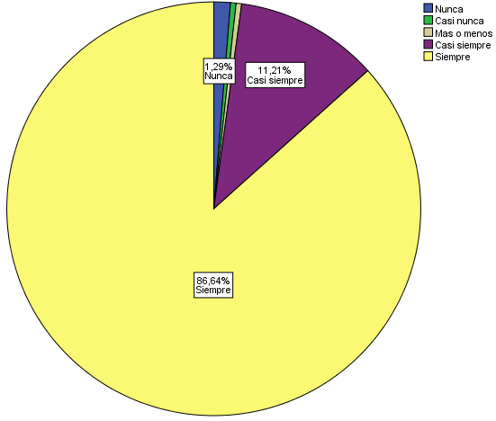
¿Qué aspectos considera importantes al momento de realizar la compra de cárnicos? Color
 |  | Frecuencia | Porcentaje | Porcentaje válido | Porcentaje acumulado
Válido | Nunca | 3 | 1,3 | 1,3 | 1,3
 | Casi nunca | 1 | 0,4 | 0,4 | 1,7
 | Mas o menos | 1 | 0,4 | 0,4 | 2,2
 | Casi siempre | 26 | 11,1 | 11,2 | 13,4
 | Siempre | 201 | 85,5 | 86,6 | 100
 | Total | 232 | 98,7 | 100
Perdidos | Sistema | 3 | 1,3
Total |  | 235 | 100
Siempre
85,5%
A veces
0,4%
Nunca
1,3%

Slide 25
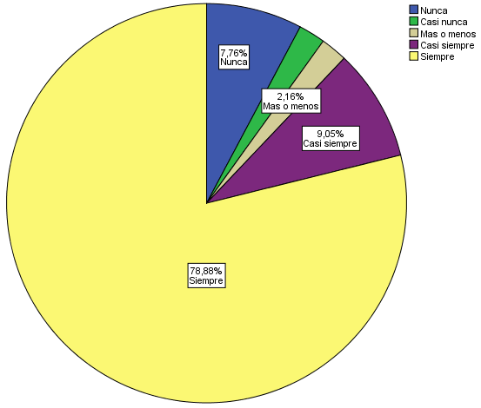
Al momento de adquirir cárnicos, ¿Qué aspectos le generan confianza en la compra? Refrigeración
 |  | Frecuencia | Porcentaje | Porcentaje válido | Porcentaje acumulado
Válido | Nunca | 18 | 7,7 | 7,8 | 7,8
 | Casi nunca | 5 | 2,1 | 2,2 | 9,9
 | Más o menos | 5 | 2,1 | 2,2 | 12,1
 | Casi siempre | 21 | 8,9 | 9,1 | 21,1
 | Siempre | 183 | 77,9 | 78,9 | 100,0
 | Total | 232 | 98,7 | 100,0
Perdidos | Sistema | 3 | 1,3
Total |  | 235 | 100,0
Siempre
77,9,%
A veces
2,1%
Nunca
7,7%

Slide 26
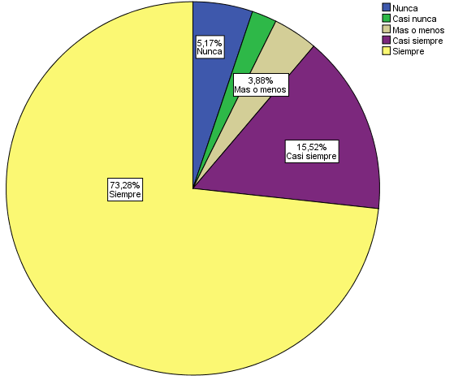
¿Qué aspectos considera importantes al momento de realizar la compra de cárnicos? Empaque
 |  | Frecuencia | Porcentaje | Porcentaje válido | Porcentaje acumulado
Válido | Nunca | 12 | 5,1 | 5,2 | 5,2
 | Casi nunca | 5 | 2,1 | 2,2 | 7,3
 | Más o menos | 9 | 3,8 | 3,9 | 11,2
 | Casi siempre | 36 | 15,3 | 15,5 | 26,7
 | Siempre | 170 | 72,3 | 73,3 | 100
 | Total | 232 | 98,7 | 100
Perdidos | Sistema | 3 | 1,3
Total |  | 235 | 100
Siempre
73,3%
A veces
3,9%
A veces
Nunca
5,2%
Nunca

Slide 27
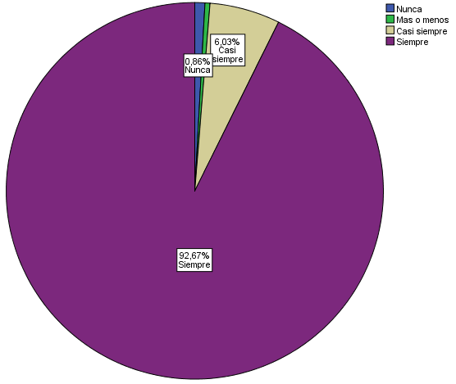
¿Qué aspectos considera importantes al momento de realizar la compra de cárnicos? Higiene y asepsia
 |  | Frecuencia | Porcentaje | Porcentaje válido | Porcentaje acumulado
Válido | Nunca | 2 | 0,9 | 0,9 | 0,9
 | Más o menos | 1 | 0,4 | 0,4 | 1,3
 | Casi siempre | 14 | 6 | 6 | 7,3
 | Siempre | 215 | 91,5 | 92,7 | 100
 | Total | 232 | 98,7 | 100
Perdidos | Sistema | 3 | 1,3
Total |  | 235 | 100
Siempre
Siempre
92,7%
A veces
A veces
0,4%
Nunca
0,9%

Slide 28
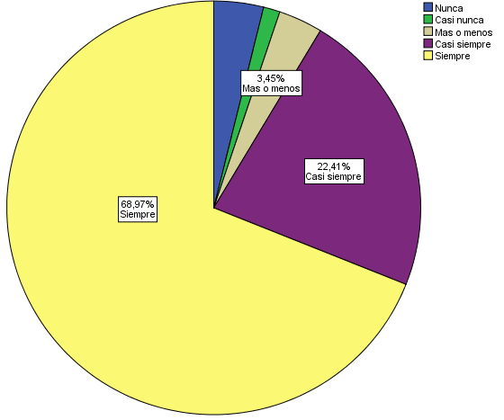
Al momento de adquirir cárnicos, ¿Qué aspectos le generan confianza en la compra? Correcto manejo de trazabilidad
 |  | Frecuencia | Porcentaje | Porcentaje válido | Porcentaje acumulado
Válido | Nunca | 9 | 3,8 | 3,9 | 3,9
 | Casi nunca | 3 | 1,3 | 1,3 | 5,2
 | Más o menos | 8 | 3,4 | 3,4 | 8,6
 | Casi siempre | 52 | 22,1 | 22,4 | 31
 | Siempre | 160 | 68,1 | 69 | 100
 | Total | 232 | 98,7 | 100
Perdidos | Sistema | 3 | 1,3
Total |  | 235 | 100
Siempre
68,1%
A veces
3,4%
Nunca
3,9%

Slide 29
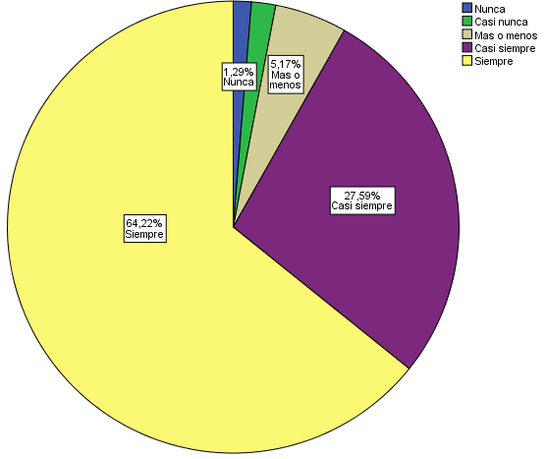
Al momento de adquirir cárnicos, ¿Qué aspectos le generan confianza en la compra? Servicio
 |  | Frecuencia | Porcentaje | Porcentaje válido | Porcentaje acumulado
Válido | Nunca | 3 | 1,3 | 1,3 | 1,3
 | Casi nunca | 4 | 1,7 | 1,7 | 3
 | Más o menos | 12 | 5,1 | 5,2 | 8,2
 | Casi siempre | 64 | 27,2 | 27,6 | 35,8
 | Siempre | 149 | 63,4 | 64,2 | 100
 | Total | 232 | 98,7 | 100
Perdidos | Sistema | 3 | 1,3
Total |  | 235 | 100
Siempre
64,2%
A veces
5,2%
Nunca
1,3%

Slide 30
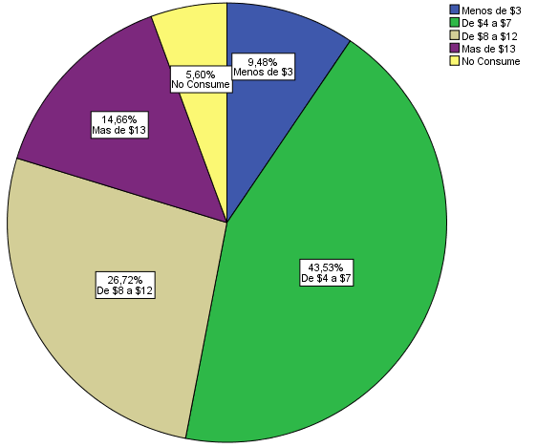
¿Cuánto destina periódicamente para la compra de cárnicos? Compra $ Carne Suave
 |  | Frecuencia | Porcentaje | Porcentaje válido | Porcentaje acumulado
Válido | Menos de $3 | 22 | 9,4 | 9,5 | 9,5
 | De $4 a $7 | 101 | 43 | 43,5 | 53
 | De $8 a $12 | 62 | 26,4 | 26,7 | 79,7
 | Más de $13 | 34 | 14,5 | 14,7 | 94,4
 | No Consume | 13 | 5,5 | 5,6 | 100
 | Total | 232 | 98,7 | 100
Perdidos | Sistema | 3 | 1,3
Total |  | 235 | 100
De $4 a $7
43,5%
De $8 a $12
26,7%
Mas de $13
14,7%

Slide 31
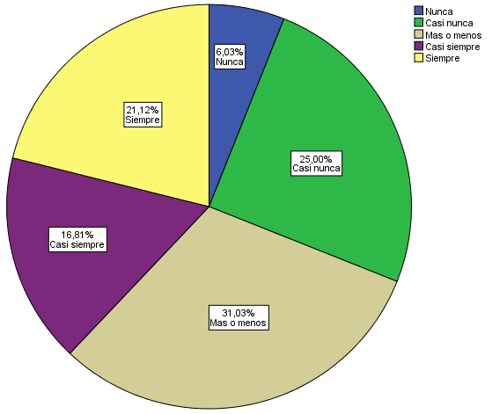
¿Qué tipo de cárnicos consume frecuentemente? Cárnico Res
 |  | Frecuencia | Porcentaje | Porcentaje válido | Porcentaje acumulado
Válido | Nunca | 14 | 6 | 6 | 6
 | Casi nunca | 58 | 24,7 | 25 | 31
 | Más o menos | 72 | 30,6 | 31 | 62,1
 | Casi siempre | 39 | 16,6 | 16,8 | 78,9
 | Siempre | 49 | 20,9 | 21,1 | 100
 | Total | 232 | 98,7 | 100
Perdidos | Sistema | 3 | 1,3
Total |  | 235 | 100
Siempre
21,1%
A veces
31%
Nunca
6%

Slide 32
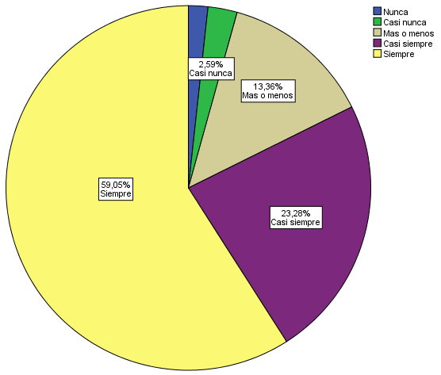
¿Qué tipo de cárnicos consume frecuentemente? Cárnico Pollo
 |  | Frecuencia | Porcentaje | Porcentaje válido | Porcentaje acumulado
Válido | Nunca | 4 | 1,7 | 1,7 | 1,7
 | Casi nunca | 6 | 2,6 | 2,6 | 4,3
 | Más o menos | 31 | 13,2 | 13,4 | 17,7
 | Casi siempre | 54 | 23 | 23,3 | 40,9
 | Siempre | 137 | 58,3 | 59,1 | 100
 | Total | 232 | 98,7 | 100
Perdidos | Sistema | 3 | 1,3
Total |  | 235 | 100
Siempre
59,1%
A veces
13,4%
Nunca
1,7%

Slide 33
¿Qué tipo de corte de carnes usted adquiere? Corte carne suave
 |  | Frecuencia | Porcentaje | Porcentaje válido | Porcentaje acumulado
Válido | Nunca | 14 | 6 | 6 | 6
 | Casi nunca | 14 | 6 | 6 | 12,1
 | Mas o menos | 24 | 10,2 | 10,3 | 22,4
 | Casi siempre | 49 | 20,9 | 21,1 | 43,5
 | Siempre | 131 | 55,7 | 56,5 | 100
 | Total | 232 | 98,7 | 100
Perdidos | Sistema | 3 | 1,3
Total |  | 235 | 100
Siempre
56,5%
A veces
10,3%
Nunca
6%

Slide 34
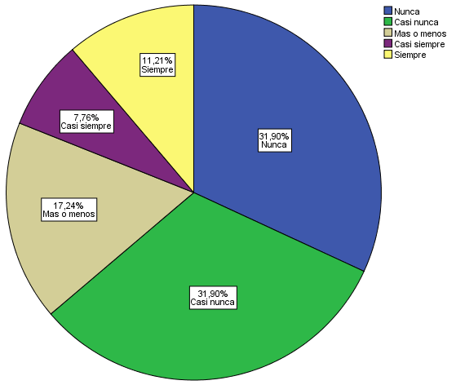
¿Qué tipo de corte de carnes usted adquiere? Corte carne molida
 |  | Frecuencia | Porcentaje | Porcentaje válido | Porcentaje acumulado
Válido | Nunca | 74 | 31,5 | 31,9 | 31,9
 | Casi nunca | 74 | 31,5 | 31,9 | 63,8
 | Más o menos | 40 | 17 | 17,2 | 81
 | Casi siempre | 18 | 7,7 | 7,8 | 88,8
 | Siempre | 26 | 11,1 | 11,2 | 100
 | Total | 232 | 98,7 | 100
Perdidos | Sistema | 3 | 1,3
Total |  | 235 | 100
Siempre
11,2%
A veces
17,2%
Nunca
31,9%

Slide 35
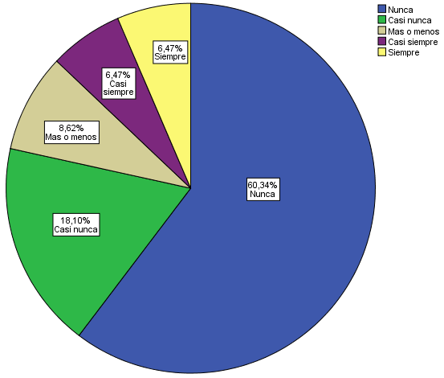
¿Qué tipo de corte de carnes usted adquiere? Corte hueso
 |  | Frecuencia | Porcentaje | Porcentaje válido | Porcentaje acumulado
Válido | Nunca | 140 | 59,6 | 60,3 | 60,3
 | Casi nunca | 42 | 17,9 | 18,1 | 78,4
 | Más o menos | 20 | 8,5 | 8,6 | 87,1
 | Casi siempre | 15 | 6,4 | 6,5 | 93,5
 | Siempre | 15 | 6,4 | 6,5 | 100
 | Total | 232 | 98,7 | 100
Perdidos | Sistema | 3 | 1,3
Total |  | 235 | 100
Siempre
6,5%
A veces
8,6%
Nunca
60,3%

Slide 36
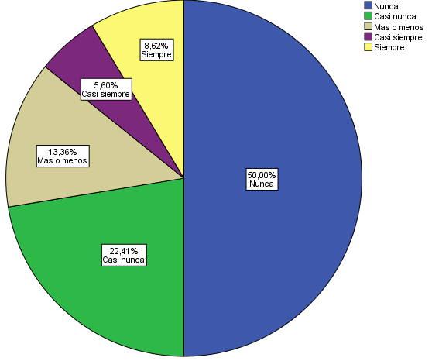
¿Qué tipo de corte de carnes usted adquiere? Corte Costilla
 |  | Frecuencia | Porcentaje | Porcentaje válido | Porcentaje acumulado
Válido | Nunca | 116 | 49,4 | 50 | 50
 | Casi nunca | 52 | 22,1 | 22,4 | 72,4
 | Más o menos | 31 | 13,2 | 13,4 | 85,8
 | Casi siempre | 13 | 5,5 | 5,6 | 91,4
 | Siempre | 20 | 8,5 | 8,6 | 100
 | Total | 232 | 98,7 | 100
Perdidos | Sistema | 3 | 1,3
Total |  | 235 | 100
Siempre
8,5%
A veces
13,4%
Nunca
50%

Slide 37
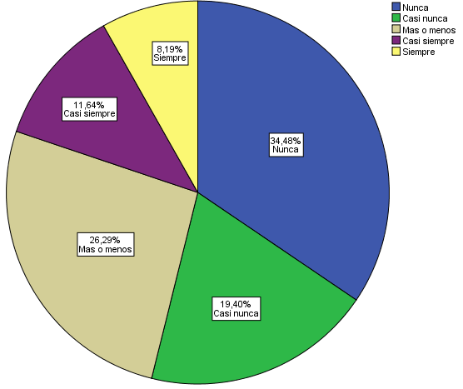
¿Qué tipo de corte de carnes usted adquiere? Corte Chuleta
 |  | Frecuencia | Porcentaje | Porcentaje válido | Porcentaje acumulado
Válido | Nunca | 80 | 34,0 | 34,5 | 34,5
 | Casi nunca | 45 | 19,1 | 19,4 | 53,9
 | Más o menos | 61 | 26,0 | 26,3 | 80,2
 | Casi siempre | 27 | 11,5 | 11,6 | 91,8
 | Siempre | 19 | 8,1 | 8,2 | 100,0
 | Total | 232 | 98,7 | 100,0
Perdidos | Sistema | 3 | 1,3
Total |  | 235 | 100,0
Siempre
8,2%
A veces
26,3%
Nunca
34,5%

Slide 38
Análisis Bivariado

Slide 39
Lugar Supermercados * Cárnico res
 |  |  | Cárnico Res |  |  |  |  | Total
 |  |  | Nunca | Casi nunca | Mas o menos | Casi siempre | Siempre
Lugar Supermercados | Nunca | Recuento | 2 | 7 | 3 | 2 | 2 | 16
 |  | % del total | 0,90% | 3,00% | 1,30% | 0,90% | 0,90% | 6,90%
 | Casi nunca | Recuento | 0 | 2 | 1 | 2 | 0 | 5
 |  | % del total | 0,00% | 0,90% | 0,40% | 0,90% | 0,00% | 2,20%
 | Mas o menos | Recuento | 2 | 1 | 1 | 0 | 1 | 5
 |  | % del total | 0,90% | 0,40% | 0,40% | 0,00% | 0,40% | 2,20%
 | Casi siempre | Recuento | 2 | 1 | 5 | 4 | 2 | 14
 |  | % del total | 0,90% | 0,40% | 2,20% | 1,70% | 0,90% | 6,00%
 | Siempre | Recuento | 8 | 47 | 62 | 31 | 44 | 192
 |  | % del total | 3,40% | 20,30% | 26,70% | 13,40% | 19,00% | 82,80%
Total |  | Recuento | 14 | 58 | 72 | 39 | 49 | 232
 |  | % del total | 6,00% | 25,00% | 31,00% | 16,80% | 21,10% | 100,00%
Supermercado
Siempre
26,7%
Aceptación del 6%
Cárnico Res
A veces

Slide 40
Aspectos importantes Empaque * Cárnico Res
 |  |  | Cárnico Res |  |  |  |  | Total
 |  |  | Nunca | Casi nunca | Más o menos | Casi siempre | Siempre
Aspectos importantes Empaque | Nunca | Recuento | 2 | 4 | 2 | 0 | 4 | 12
 |  | % del total | 0,90% | 1,70% | 0,90% | 0,00% | 1,70% | 5,20%
 | Casi nunca | Recuento | 1 | 2 | 1 | 1 | 0 | 5
 |  | % del total | 0,40% | 0,90% | 0,40% | 0,40% | 0,00% | 2,20%
 | Mas o menos | Recuento | 0 | 1 | 2 | 4 | 2 | 9
 |  | % del total | 0,00% | 0,40% | 0,90% | 1,70% | 0,90% | 3,90%
 | Casi siempre | Recuento | 4 | 4 | 13 | 4 | 11 | 36
 |  | % del total | 1,70% | 1,70% | 5,60% | 1,70% | 4,70% | 15,50%
 | Siempre | Recuento | 7 | 47 | 54 | 30 | 32 | 170
 |  | % del total | 3,00% | 20,30% | 23,30% | 12,90% | 13,80% | 73,30%
Total |  | Recuento | 14 | 58 | 72 | 39 | 49 | 232
 |  | % del total | 6,00% | 25,00% | 31,00% | 16,80% | 21,10% | 100,00%
Empaque
A veces
23,3%
Aceptación del 8,9%
Cárnico res
Siempre

Slide 41
Conclusiones
La cultura de consumo en las familias de los conjuntos habitacionales es siempre consumir cárnicos, además las mujeres son las que realizan siempre las compras.
Según las características de este segmento los consumidores realizan sus compras de cárnicos en los supermercados, por sus estatus que tienen no realizan las compras en lugares como mercado, tercena o tienda ya que no son lugares de su preferencia.

Slide 42
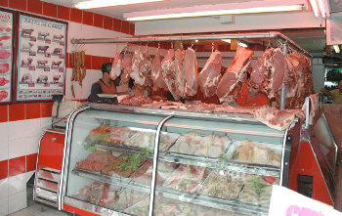
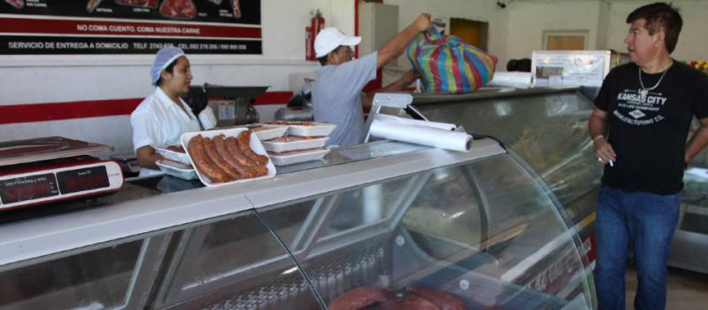
A este segmento le interesa la presentación (empaque, color y textura) de los cárnicos y los aspectos que le generan confianza al momento de la compra.
La cultura de consumo y la demanda de cárnicos tiene una relación alta del 79% en el cantón Rumiñahui.
Existe una relación directa del 74% entre la calidad y demanda de cárnicos en el cantón Rumiñahui

Slide 43
Recomendaciones
Ofertar alternativas de los tipos de cárnicos que se puede ofrecer a los residentes de los conjuntos habitacionales.
Se recomienda generar alianzas con los supermercados del Cantón Rumiñahui, ofertando los cárnicos de acuerdo a sus necesidades

Slide 44
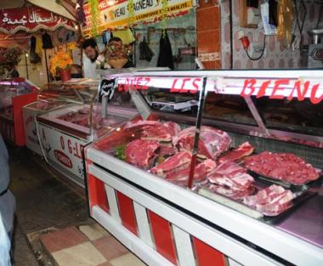
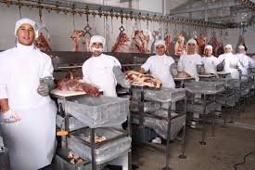
Se recomienda analizar costos para implementar una mejor presentación de los cárnicos y cubrir todas las expectativas del segmento.
Ajustar la oferta de los cárnicos a los requerimientos y exigencias del segmento, para incrementar la demanda.

Slide 45
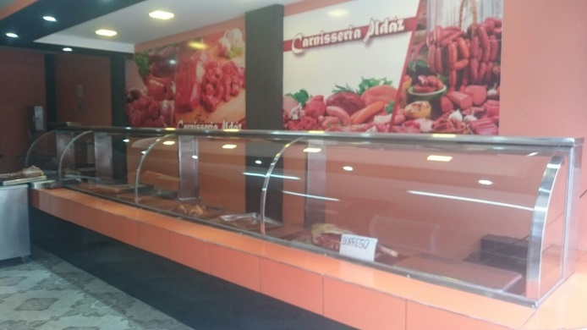
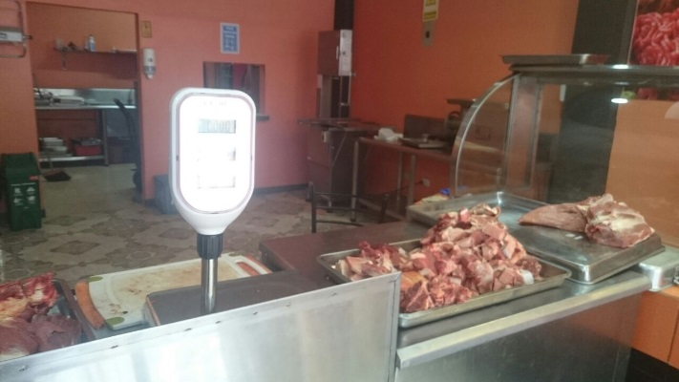
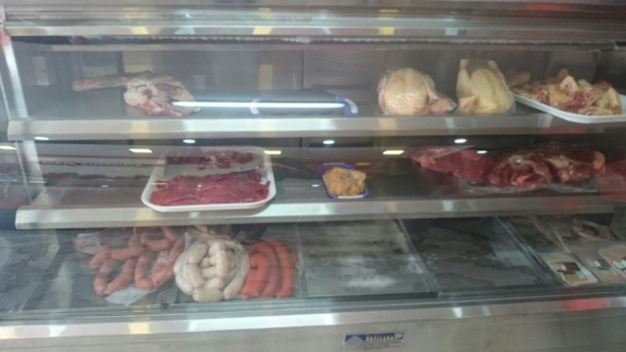
Plan de mejora del proceso de cárnicos en el mercado tradicional del Cantón Rumiñahui.
Art. 8:
Asociatividad

